Slide 1
第一章 行列式
第一节 n阶排列
概念：n阶排列，
排列的逆序，
排列的逆序数，
排列的奇偶性，
对换
需要掌握：排列逆序数的计算方法
定理：对换改变排列的奇偶性

Slide 2
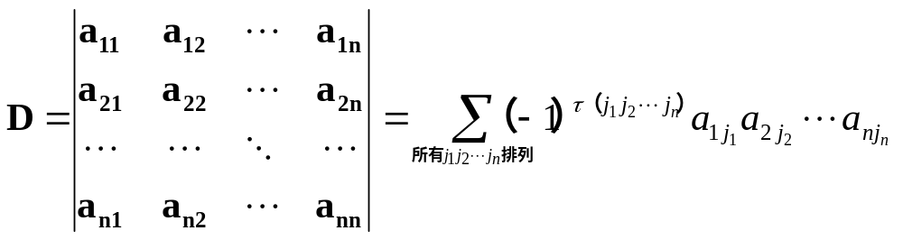
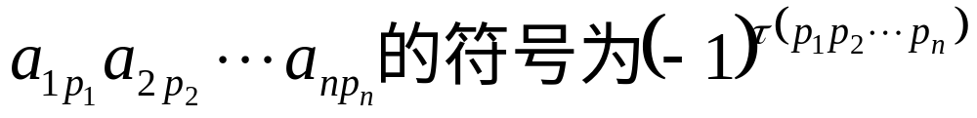
第二节 n阶行列式的定义
1. n阶行列式的每项都是位于不同行、不同列n个元素的乘积
2. 取定n个元素后，将它们按行标自然顺序排列
3.
4. n阶行列式由n!的代数和组成
5. 掌握行列式的定义求行列式的方法，特别是三角行列式

Slide 3
第三节 行列式的性质***
1. 行列式转置，行列式的值不变
2. 行列式的某一行或列可以提取公因子
3. 行列式的其中一行（或列）的每个元素可以分成两个元素
之和，则行列式等于两个行列式之和
4. 行列式的任意两行（或列）的元素相等或者对应成比例，
行列式的值为零
5. 行列式某行（或列）的元素加另一行（或列）对应元素的
某倍数，行列式的值不变。
6. 交换行列式的两行（或列）的相应元素，行列式的符号改变

Slide 4
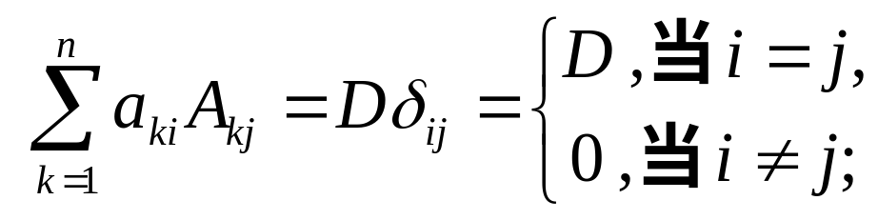
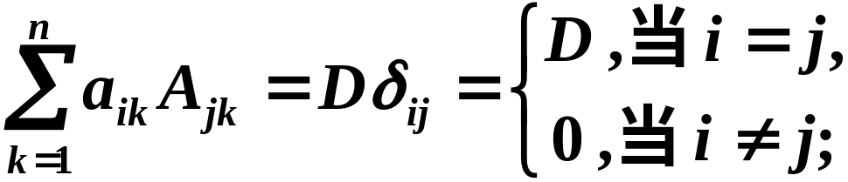
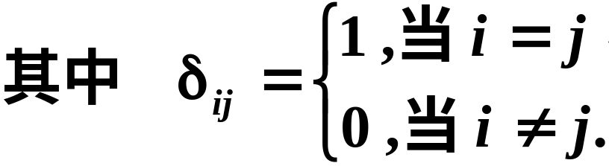
第四节 行列式按行（或列）展开***
概念：某元素a_{ij}的余子式M_{ij}和代数余子式A_{ij}
n阶行列式的k阶子式M，M的余子式N，代数余子式A
公式：
Laplace定理

Slide 5
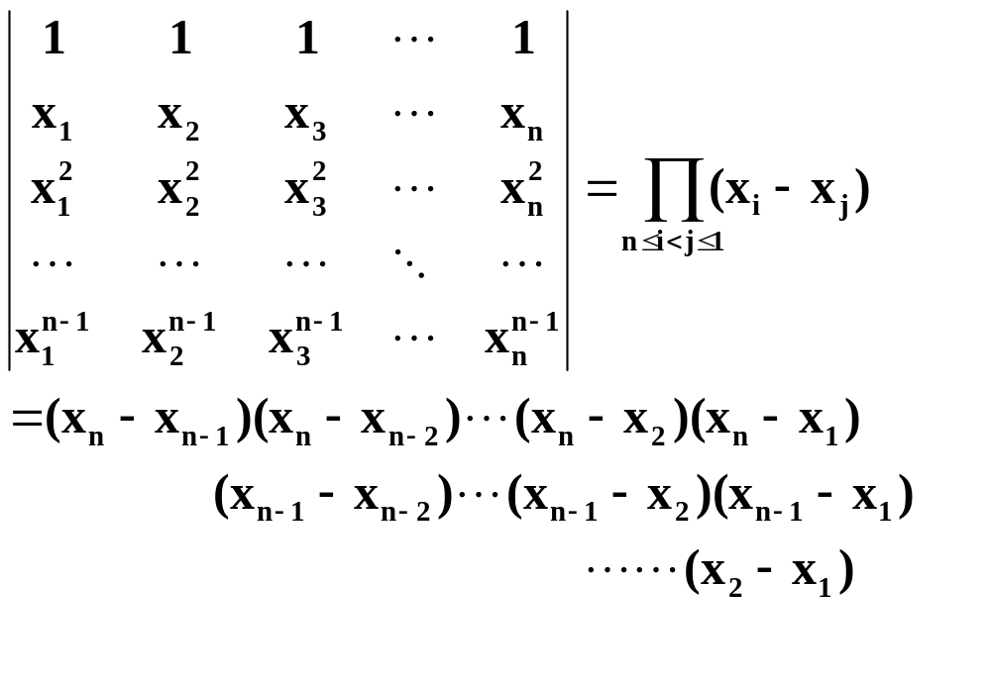
n阶范德蒙行列式

Slide 6
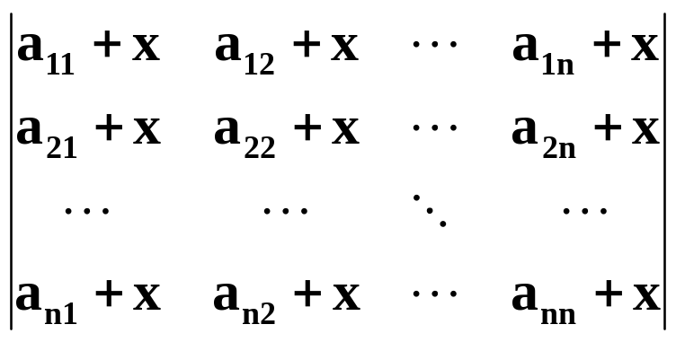
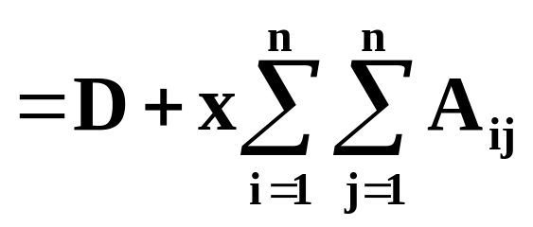
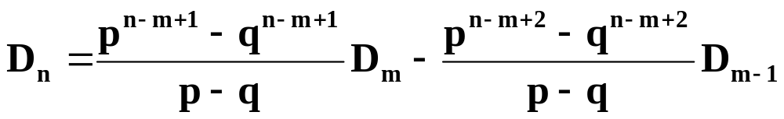
第五节 行列式的计算方法
1. 利用行列式的性质化行列式为上（下）三角行列式***
2. 行列式按行（或列）展开，将行列式降阶 ***
3. 利用Laplace定理使行列式降阶***
4. 箭式行列式的求法 ***
5. 利用公式
6. 升级法***
7. 递推公式法
D_{n}= mD_{n-1}- nD_{n-2} 若p + q = m, pq = n

Slide 7

第二章矩阵
一、 矩阵的定义
概念：矩阵，矩阵元，行标，列标，零矩阵，单位矩阵，
方阵，对角矩阵，数量矩阵，行矩阵，列矩阵，实
矩阵，复矩阵，同型矩阵，矩阵相等。
注意：矩阵与行列式的区别
二、 矩阵的代数运算**
1. 加法，同型矩阵A, B可以定义加法（c_{ij} = a_{ij} + b_{ij} )
（3）-A =(-a_{ij})负矩阵

Slide 8



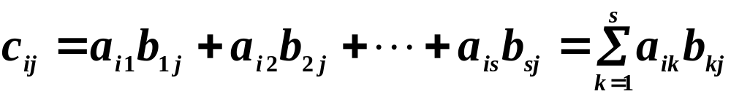








2. 数与矩阵的乘法
kA = (ka_{ij}), k 与a_{ij}是某数域上的数
3. 矩阵与矩阵相乘***
A = (a_{ij})_{m×n}，B = (b_{ij})_{n×l}，C = AB , A的列数等于B的行数
（其中 为数）;
BA = BC, 不能推出 A＝C

Slide 9
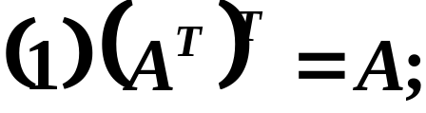
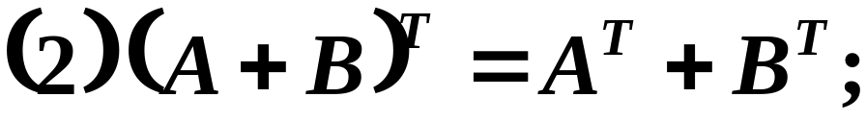
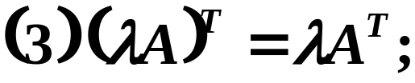
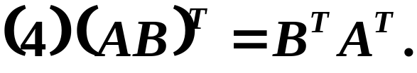
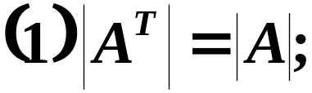
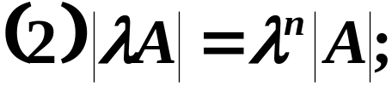


4. 矩阵转置***
5. 方阵的行列式***
6. 对称矩阵与反对称矩阵
A = A^{T} 对称矩阵， A = -A^{T}反对称矩阵
7. 伴随矩阵***
方阵A的行列式的所有元素的代数余子式组成的矩阵

Slide 10
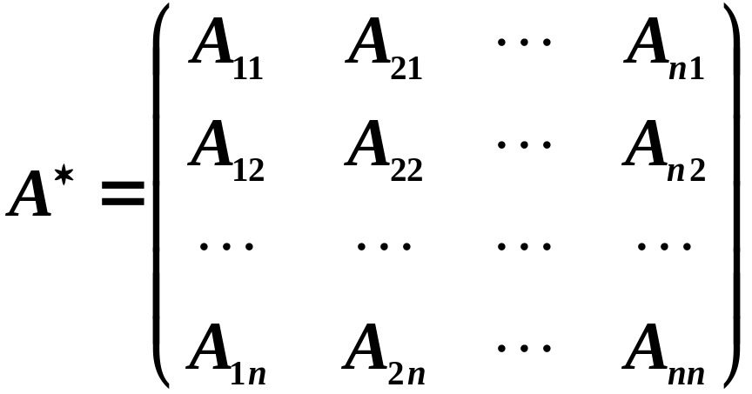
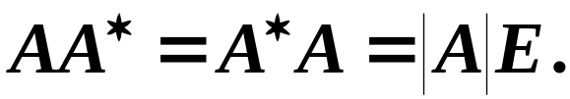
三、逆矩阵***
方阵A, B满足 AB = BA = E, 则A和B互为逆矩阵
一个方阵如果可逆，逆矩阵是唯一的。
矩阵可逆的判断：1. A,B为同阶方阵，且AB＝E
2. det(A)不等于0

Slide 11
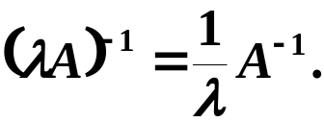
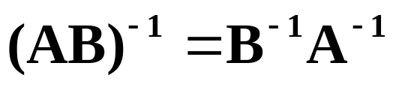


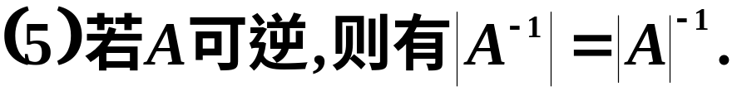
求逆矩阵的方法
1. 待定系数法
2. 求伴随矩阵法
3. 矩阵的初等变换法***
4.分块矩阵法***

Slide 12
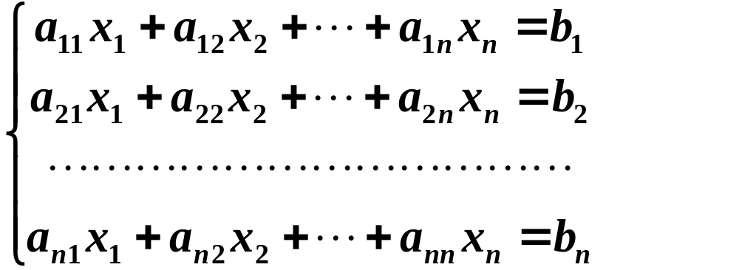
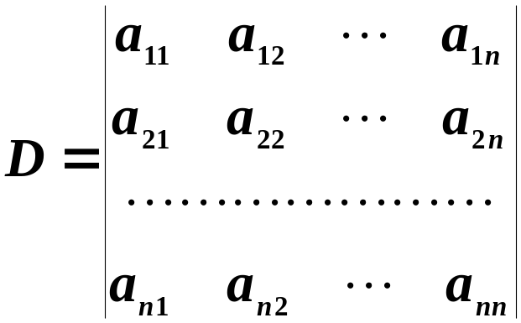

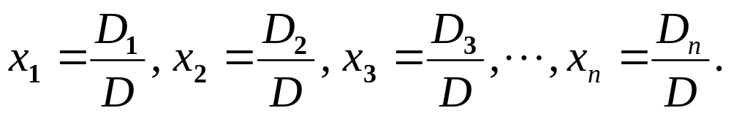
四、克拉默法则
1. 齐次线性方程组和非齐次线性方程组
若
方程组有唯一解

Slide 13
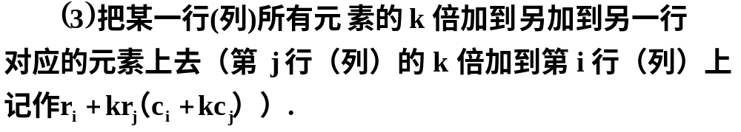


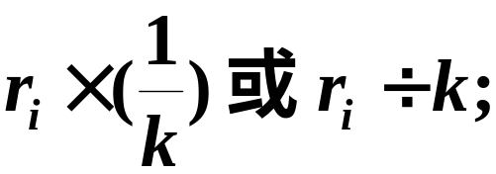


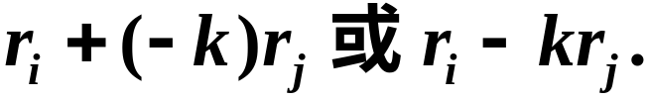
如果齐次线性方程组有非零解，则其系数行列式等于0
五、矩阵的初等变换和初等矩阵***
逆变换
逆变换
逆变换

Slide 14



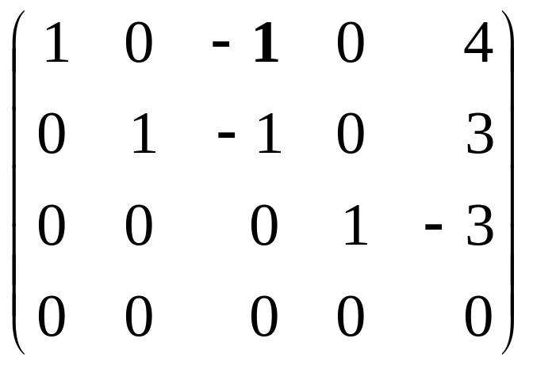
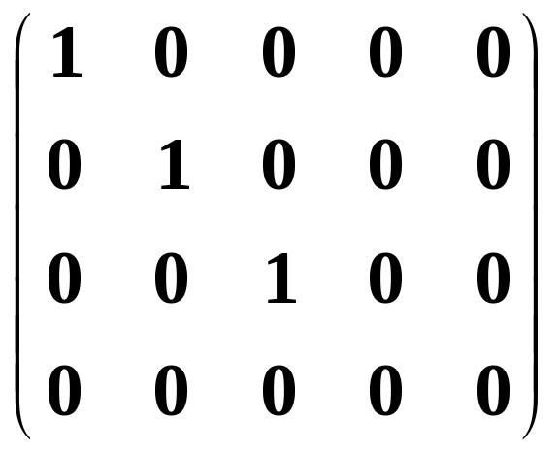
初等变换
等价关系*
行阶梯型矩阵*
标准型*

Slide 15
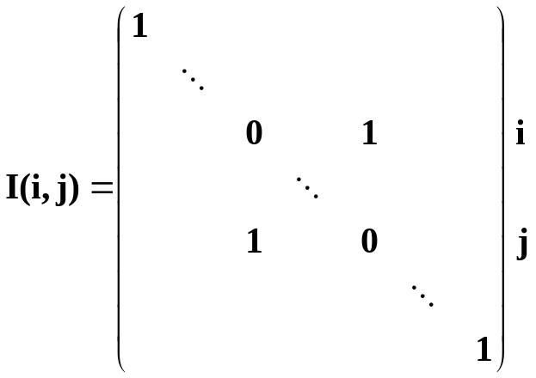
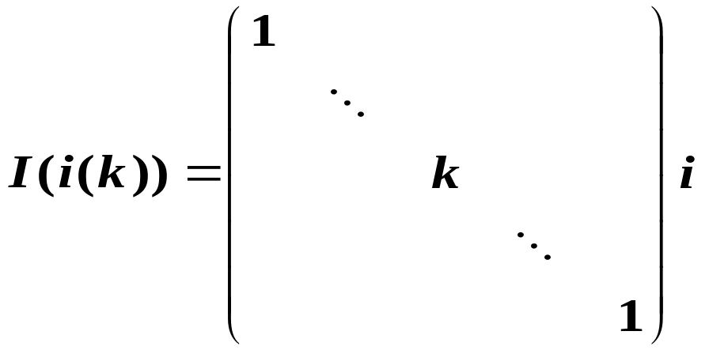

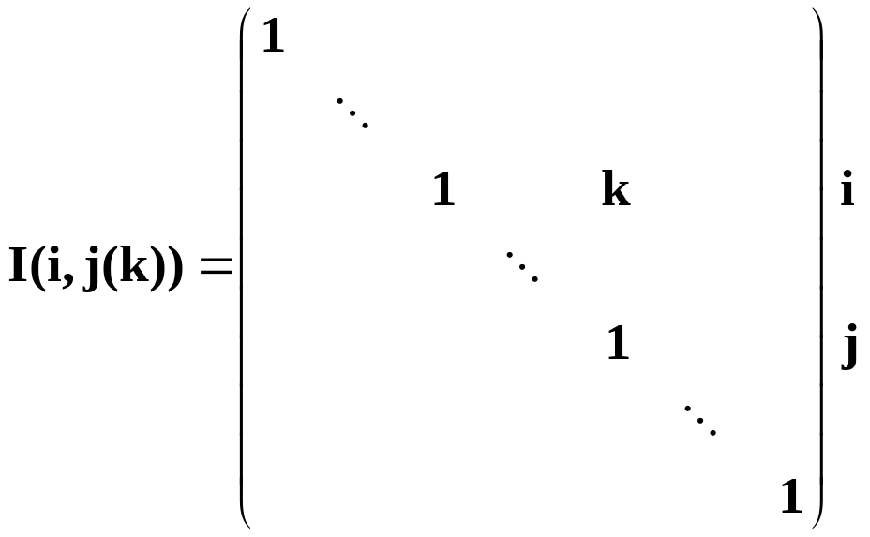
初等矩阵***
对单位矩阵进行一次初等变换得到的矩阵称为初等矩阵

Slide 16
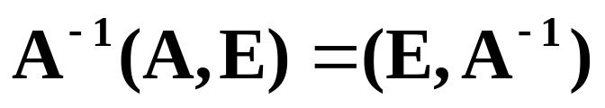
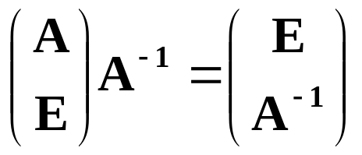
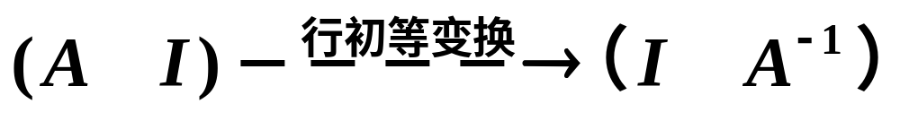
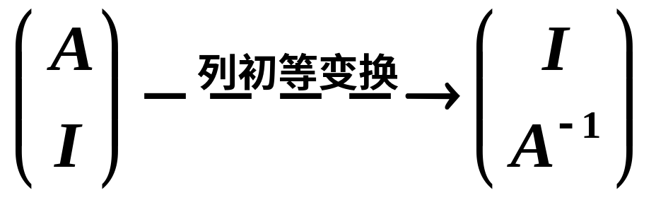
初等矩阵是可逆矩阵，而且它们的逆矩阵也是初等矩阵。
初等矩阵的转置仍是初等矩阵。
对矩阵A_{m×n} 施行一次初等行（列）变换，就相当于在A的左（右）边乘上一个相应的m （ n）阶初等矩阵。***

Slide 17
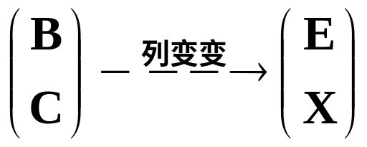
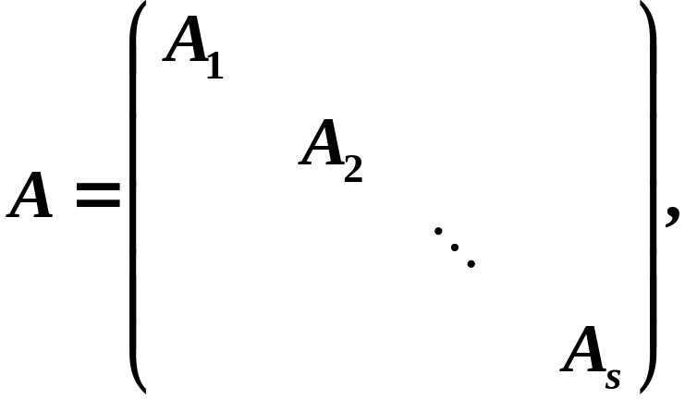

矩阵方程或方程组***
行变换
AX＝C， 如果A可逆
（A,C）
（E，X）
XB＝C，如果B可逆
六、分块矩阵
将矩阵A用若干条纵线和横线分成许多个小矩阵，每一个小矩阵称为A的子块，以子块为元素的形式上的矩阵称为分块矩阵。
定义加法、数乘，分块矩阵乘法
准对角矩阵或称为分块对角矩阵

Slide 18
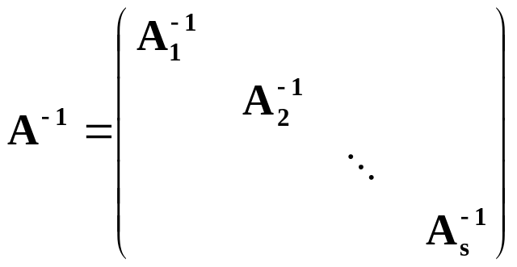
分块矩阵应用
1. 分块矩阵的初等变换
与一般矩阵一样，分块矩阵也可以定义初等变换，（1）交换分块矩阵的两行（或列），表示为
（2）分块矩阵的某行左乘某矩阵P，表示为PR_{i}。需要
注意的是矩阵P的列数要等于R_{i}的子块行数。
（3）分块矩阵的某列右乘某矩阵Q, 表示为C_{j}Q
（4）分块矩阵的的某行的对应子块左乘某矩阵加到分
块矩阵的另一行对应的子块上, 表示为R_{i}+PR_{j}
（5）分块矩阵的的某列的对应子块右乘某矩阵加到分
块矩阵的另一列对应的子块上, 表示为C_{i} + C_{j}Q

Slide 19
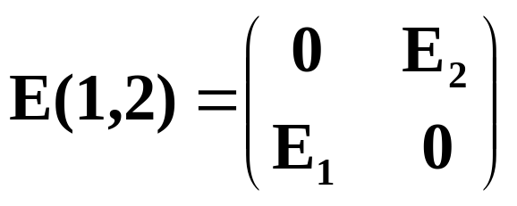
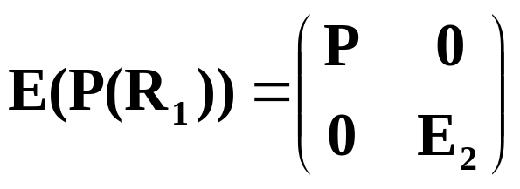
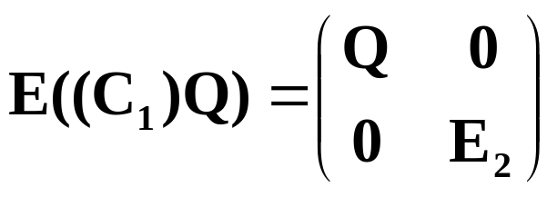
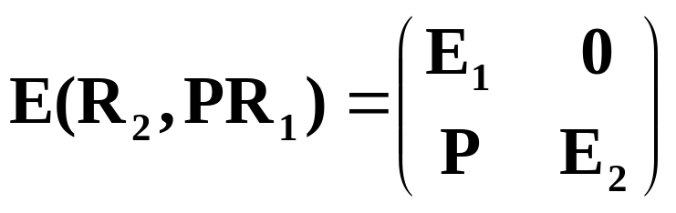
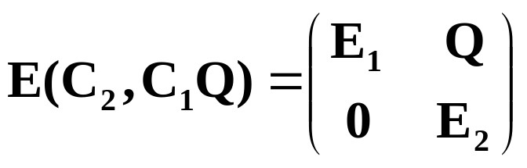
分块初等矩阵
同普通矩阵的初等变换与初等矩阵一样，对分块矩阵进行一次初等行变换相当于对该矩阵左乘一个相应的分块初等矩阵；对分块矩阵进行一次初等列变换相当于右乘一个相应的分块初等矩阵。

Slide 20
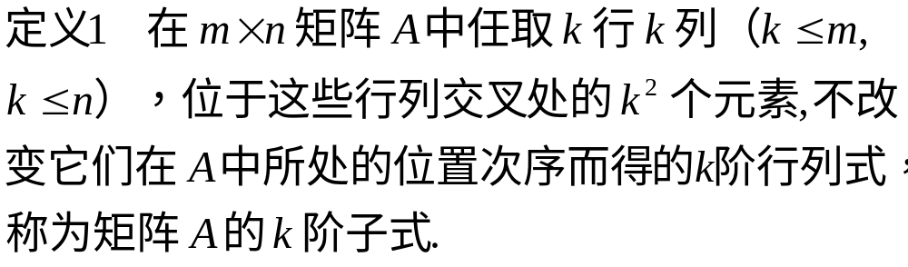
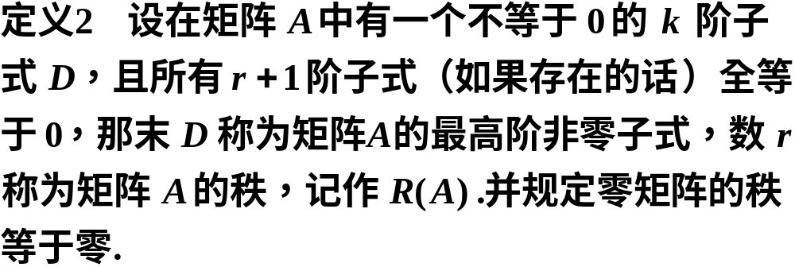
第三章 线性方程组
第一节 向量组与矩阵的秩
一、矩阵秩的概念***

Slide 21
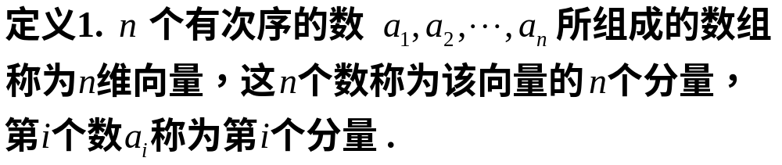
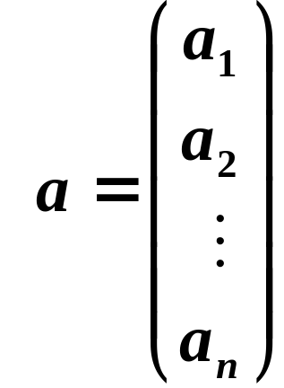
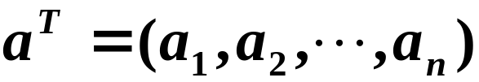
定理1. 矩阵的初等变换不改变矩阵的秩*
A～B, 则 R(A) =R(B)
初等变换求矩阵秩的方法：*
把矩阵用初等行变换变成为行阶梯形矩阵，行阶梯形矩阵中非零行的行数就是矩阵的秩.
二、n维向量*
行向量
列向量

Slide 22
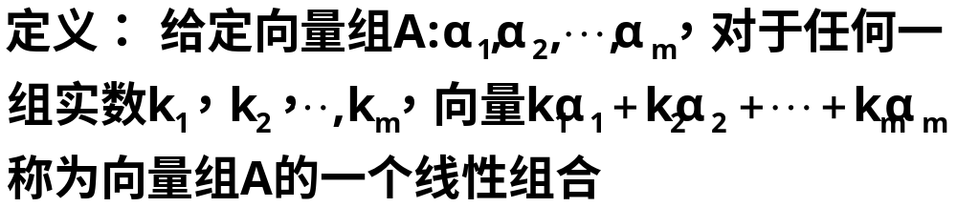


三、向量组的线性相关性***
若干个同维数的列向量（或同维数的行向量）所组成的集合叫做向量组．
矩阵的行向量组和列向量组
则称向量β 可以由向量组A线性表示

Slide 23







定义2：
向量组 能由向量组 线性表示
向量组等价．
定义３
***
则称向量组 是线性相关的，否则称它线性无关．
定理 向量组 （当 时）线性相关
的充分必要条件是 中至少有一个向
量可由其余 个向量线性表示．

Slide 24



Slide 25





Slide 26




四、向量组的秩
则称A₀是A的最大线性无关向量组，简称最大无关组

Slide 27


定理： m×n的矩阵A经过一系列的初等行变换后得到
矩阵B，那么矩阵A和B的列向量组有相同的线性关系。
解释：设矩阵A的列向量组为{α₁,α₂,…,α_{n}}，矩阵B的列
向量组为{β₁,β₂,…,β_{n}}
若有 l₁α₁+l₂α₂+…+l_{n}α_{n} = 0 (1)
必有 l₁β₁+l₂β₂+…+l_{n}β_{n} = 0 (2)
若有α₁＝k₂α₂ + k₃α₃ + k_{n}α_{n} （3）
必有β₁＝k₂β₂ + k₃β₃ + k_{n}β_{n} （4）

Slide 28

第二节、线性方程组的解
非齐次与齐次线性方程组的概念
设线性方程组
(1)
则称此方程组为
非齐次线性方程组;
此时称方程组为齐次线性方程组.

Slide 29


线性方程组的解
设一组数将（c₁,c₂,…,c_{n})带入到方程组(1)，每个方程都成立，则称（c₁,c₂,…,c_{n})是方程组（1）的一个解。
方程组（1）的所有的解构成的集合称为（1）的解集合。
方程组（1）也可以表示为矩阵形式：
或AX=β
向量的线性表示
(3)

Slide 30



如果方程组（1）与方程组
（4）
有相同的解集合，则称方程组（1）与（4）是同解方程组
（1）的系数矩阵
（1）的增广矩阵

Slide 31



当 R(A) = R(B) = n (未知量的个数）
***
方程组有唯一解。
当 R(A) = R(B) = r< n (未知量的个数）时
方程组有无穷多解

Slide 32
线性方程组的解法：将方程组的增广矩阵做一系列的初等行变换，化成行阶梯型矩阵，判断R(A) = R(B)是否成立，如果R(A)=R(B)=n(未知数的个数)，方程组有唯一解，求之。
如果R(A)=R(B)＝r<n, 取n-r个自由未知量，并利用自由未知量表示出其它的未知量，把所有的未知量用自由未知量表示即可。
***

Slide 33


第三节、线性方程组解的结构
一、齐次线性方程组解的性质
若α₁, α₂,…,α_{s}是方程组AX = 0的解，则对于任意实数k₁, k₂,…,k_{s}, 向量 k₁ α₁+ k₂α₂+…+ k_{s}α_{s} 也是方程组的解。

Slide 34



定义：
***

Slide 35




二、非齐次线性方程组解的性质
非齐次线性方程组AX=β的通解为
什么叫导出组？
***

Slide 36
第四章 线性空间
§4.1 线性空间的概念
定义1. 设V是一个非空集合，F是一个数域，在集合V中定义元素之间的加法运算，使得任意α,β∈V ，都有α+β∈V ；在F与V的元素之间定义了一个数量乘法运算，使得任意k∈F及α∈V ，都有kα∈V 。并且加法和数量乘法满足下列运算规律，则称V为数域F上的线性空间。【按所定义的线性运算构成数域F上的线性空间（或者向量空间）】简称V是F上的线性空间，V的元称为向量。

Slide 38

线性空间V具有的性质
1. 零元素是唯一的.
2. 负元素是唯一的.
3.存在加法的逆运算——减法，而且
4.等式 0α=0; (–1)α = –α ; λ0=0 成立
5. 如果λα = 0, 则 λ = 0 或 α = 0.
对于线性空间中的向量组，我们也要讨论它们的线性组合、线性相关、线性无关以及向量组的极大线性无关子组与秩等概念。前面有关向量的性质和讨论都可以推广到线性空间来。

Slide 39
定义2 设V是F上的一个线性空间，L是V的一个非空子集，如果L对于V中所定义的加法和乘数两种运算也构成F上的一个线性空间，则称L为V的子空间．
定理：若L是线性空间V的非空子集且关于V的线性
是封闭的（即若
，则
），则L是V的子空间。
设
是数域F上线性空间V中的一组向量，
考虑这组向量的所有可能的线性组合：
所组成的集合。
显然这个集合是非空的，并且对于
V的两种运算是封闭的。因此它是V的一个线性
子空间。
称它为由
生成的子空间。
记为

Slide 40

§4.2 n维线性空间

Slide 41


Slide 42




基底变换与坐标变换 ***
或者
基变换
可逆矩阵A称为从基
到基
的过渡矩阵

Slide 43



一个向量
***
坐标变换公式

Slide 44



第五章 线性变换
第一节 线性变换的定义
１．映射
设F,G是两个非空的集合，如果有一个确定的操作f使F中的每一个元素α在 f的作用下所得结果，集合G中都有一个唯一的元素β与之对应，则称该操作f是从集合F到集合G的一个映射。记为
2. 变换
设V是一个线性空间，V到自身的映射f称为V的一个变换，即
这时，向量
3. 线性变换
设T是线性空间V上的一个变换，满足以下条件：
则称T是线性空间V上的线性变换。

Slide 45
二、线性变换的性质

Slide 46



第二节 n维线性空间V中线性变换的矩阵 ***
定义：设T是V_{n}上的线性变换，取V_{n}上的一组基
称为线性变换T在基
下的
变换矩阵

Slide 47

线性变换在不同基下的矩阵 ***

Slide 48
相似矩阵的定义 ***
设A，B是n阶方阵，若存在可逆矩阵M，使
B ＝M⁻¹AM成立。则称矩阵A与B相似，
记作A∽ B
相似矩阵的性质
1 A ∽A，
2. A ∽B，B ∽A；
3. 传递性 A ∽B，B ∽C，则A ∽C
线性空间V中的一个线性变换T在不同基底下的矩阵是相似的。

Slide 49


第三节 矩阵的对角化
一、线性变换的特征值和特征向量 ***
定义：设T是线性空间V上的线性变换，如果V上的某一非零向量α 及数域F上的数λ 满足
则称λ 是T的特征值，α是线性变换T的属于λ的特征向量
设α₁, α₂, …,α_{n}是线性空间V的一组基，线性变换T在这组基下的变换矩阵为A，向量α 是T的属于λ的特征向量，则
x₁,x₂,…,x_{n}是α在基α₁, α₂, …,α_{n}下的坐标
这是一个关于矩阵的特征值和特征向量的问题

Slide 50




二、特征值与特征向量的概念 ***
利用公式
(λE-A)X=0
可以求得A的特征值
(共有n个解，n为A的阶数，k重根算k个解)
以及每个特征值对应的特征向量（n维向量）
进而可以求出线性变换T的特征向量α
A的特征值满足

Slide 51

三、矩阵特征值和特征向量的性质
定理2 相似矩阵有完全相同的特征根。 ***
定理3 设A为分块对角形矩阵，
则A₁，A₂，… ，A_{s}的所有特征根就是A的全部特征根。

Slide 52
定理5 设λ₁ ， λ₂ ，… ，λ_{k}是n阶矩阵A的k个互异的特征根。又X_{j1},X_{j2},…,X_{jrj}是A对应于特征根λ_{j}的(j=1,2,…,k) r_{j}个线性无关的特征向量，则向量组X₁₁,X₁₂,…,X_{1r1} , X₂₁,X₂₂,…,X_{2r2} ,…, X_{k1},X_{k2},…,X_{krk} （共计r₁+r₂+…+r_{k}个向量）必线性无关。（证明同定理4）
定理6 设λ₀是n阶矩阵A的k重特征根，则A对应于λ₀ 的特征子空间的维数不超过k。（或者说，属于λ₀ 的特征向量集的极大无关组的向量个数不超过k）

Slide 53






矩阵的特征值的性质***
1.设A是一个可对角化的方阵，其相应的对角阵为B=
那么，
2.设A的特征值为λ，则 的特征值为
的特征值为 ，其中f为多项式函数。

Slide 54

四、矩阵的对角化
定理1 n 阶矩阵 A 与对角矩阵相似(即A能对角化)的充分必要
条件是 A 有 n 个线性无关的特征向量。 ***
定理2 如果 n 阶矩阵 A 的 n 个特征根互不相同,则 A 与对角矩阵相似。
定理 3 设A是数域F上一个n阶矩阵， A可以对角化的充分必要条件是
(i) A的特征根都在F内;
(ii) 对于A的每一特征根λ， 秩
这里S是λ的重数.

Slide 55

矩阵对角化的方法及步骤 ***
１．先求出矩阵A的全部特征根.
２．如果A的特征根都在F内，那么对于每一特征根λ，求出 齐次线形方程组
的一个基础解系.
３．如果对于每一特征根 λ 来说，相应的齐次线性方程组的基础解系所含解向量的个数等于λ的重数，那么A可对角化，以这些解向量为列，作一个n 阶矩阵T ，可知，T 的列向量线性无关，因而是一个可逆矩阵，并且 是对角形矩阵.

Slide 56


一、内积的定义及性质**
定义1 设V是实线性空间（数域为R）。如果对于V内任意两个向量α、β按某一运算法则操作，在R内有唯一确定的实数
与之对应 ，且满足以下条件：
则称实数 为向量α与β的标准内积，简称为内积。定义了内积的实线性空间称为欧几里得空间，简称为欧氏空间。
不同的实线性空间中内积可以有完全不同的内容及形式。同一实线性空间也可定义不同的内积，而构成不同欧氏空间。

Slide 57






在实R^{n}中对于任意两个向量
定义：
在连续函数空间C[a,b]中，对于任意函数f(x),g(x)∈C[a,b],
定义
二、向量的长度及性质**
定义2
对于任意向量α∈ V，都有实数
定义向量α的长度(或者模)为
模为1的向量称为单位向量。只有0向量的模为0
对于任意向量α∈ R^{n}, k ∈R，我们有
特别是，当
是一个单位向量

Slide 58




定义
为向量α,β的夹角
当向量α,β的夹角等于π /2 时，称α,β正交，此时有
1 正交向量组的概念**
若一非零向量组中的向量两两正交，则称该向
量组为正交向量组．

Slide 59



***
标准正交基满足关系式：
施密特正交化法求规范正交基***

Slide 60





（1）正交化，取 ，
（2）单位化，取

Slide 61




定理：设
是欧氏空间V_{n}的一组标准正交基，有向量
定义
定理 A为正交矩阵的充要条件是A的列向量都
是单位向量且两两正交．

Slide 62




定义5.设T是欧氏空间V中的线性变换，如果对于任意的向量α∈V，都有 ，则T称为正交变换。
定理1.欧氏空间V中的线性变换T为正交变换的充要条件是，对于任意的α,β∈V，都有
定理2. 设
是n维欧氏空间V的标准正交基，V中
的线性变换T是正交变换的充要条件是
也是V的标准正交基。
定理3. 设
是n维欧氏空间V的标准正交基，V中
的线性变换T是正交变换的充要条件是，T在基
下的变换矩阵H=(h)是正交矩阵

Slide 63
N元实二次型
第一节 n元实二次型的定义及二次型的标准型化法
第二节 正定二次型及其判别
第三节 正交变换化二次型为标准型

Slide 64

二次型及其标准形的概念
称为二次型.

Slide 65



2．用矩阵表示

Slide 66


***

Slide 67





矩阵的合同
定义
合同矩阵有一下性质：
（1）自反性（2）对称性(3) 传递性
定理 设 是一个可逆矩阵,若 为对称矩阵,
则 也为对称矩阵,且

Slide 68






配方法求二次型的标准形
1. 若二次型含有 的平方项，则先把含有
的乘积项集中，然后配方，再对其余的变量同
样进行，直到都配成平方项为止，经过可逆的线
性变换，就得到标准形;
2. 若二次型中不含有平方项，但是
则先作可逆线性变换
化二次型为含有平方项的二次型，然后再按1中方
法配方.

Slide 69


用初等变换法化二次型为标准形
由上节内容知道任何一个二次型都可以表示成矩阵形式
其中矩阵A是对称矩阵，即 A^{T} = A。
然后，经过某个坐标变换可以将它的二次型矩阵变成对角矩阵。

Slide 70






我们知道，任何一个可逆矩阵都等于一系列的初等矩阵的乘积
一系列的合同运算
经过一系列的合同运算使矩阵A变成对角矩阵D

Slide 71

也就是说，我们可以通过以下步骤得到变换矩阵C以及A的对角化矩阵Λ （二次型的标准化矩阵）。

Slide 72

其中D是对角矩阵，主对角线上各元为d₁, d₂, …, d_{n}, n个实数
进一步进行合同变换，可以将二次型化成如下形式：
该式称为二次型的规范形。
r是矩阵A的秩，即二次型的秩。
注意：规范型中“+”号的个数与标准型中d_{i}>0的个数相同。
同样，规范型中“-”号的个数与标准型中d_{i}<0的个数相同。
定义：二次型的规范形中正项的个数称为二次型的正惯性系数，负项的个数称为二次型的负惯性系数
***

Slide 73

正(负)定二次型的概念***

Slide 74






推论1. 实二次型正定的充要条件是其正惯性系数为n
推论2. 实二次型正定的充要条件是其矩阵与n阶单位矩阵合同
推论3. 正定矩阵的行列式大于零
定理2对称矩阵A为正定的充分必要条件是A的各阶顺序主子式为正
对称矩阵A为负定的充分必要条件是其奇数阶顺序主子式为负，而偶数阶顺序主子式为正
这个定理称为霍尔维茨定理．
***

Slide 75


二次型正定性的判断方法 ***
一般的二次型的判断都可以利用它的标准型或者规范性完成。
设二次型的标准型为：
如果d_{i}>(<)0(i=1,2,…,n), 那么二次型是正定(负定)的。
如果d_{i}≥(≤)0 (i=1,2,…,n), 那么二次型是半正定(半负定)的。
如果d_{i}中既有正数，又有负数，那么二次型是不定的。
容易理解：能够判定半正定二次型，半负定二次型只要给二次型乘以“-1”，就是半正定二次型。
当y_{i} (i=1,2,…,r)不全为0时，二次型f>0,所以上述二次型半正定。

Slide 76







对称矩阵的性质***
定理1 对称矩阵的特征值为实数.
***
定理4
任给二次型
总有正交变换
使 f 化为标准形
其中
是二次型 f 的矩阵 的特征值

Slide 77

利用正交矩阵将对称矩阵
对角化的方法***
根据上述结论，利用正交矩阵将对称矩阵化
为对角矩阵，其具体步骤为：
1.
2.
3.
将特征向量正交化;
4.
将特征向量单位化.

Slide 78



用正交变换化二次型为标准形的具体步骤 ***

